Slide 1
ICT-strategie: enkele ideeën

Slide 2
Plan van de uiteenzetting
belang van effectief en efficiënt informatiebeheer
strategisch alignment tussen business en ICT
ICT als enabler: enkele opportuniteiten
ICT als utility: enkele aandachtspunten
samenvatting
kort overzicht van stand van zaken bij Familiehulp
hoe verder ?

Slide 3
Belang van informatiebeheer
informatie is, naast menselijk kapitaal, infrastructuur en financiële middelen, zowat de belangrijkste productiefactor voor Familiehulp
  => aandacht voor effectief en efficiënt informatiebeheer is kritische succesfactor
klanten wensen geïntegreerde dienstverlening aangepast aan hun persoonlijke behoeften met minimale kosten en lasten
  aandacht zowel voor competitieve als voor coöperatieve strategische voordelen door effectief en efficiënt informatiebeheer
    competitief: behalen of behouden van langdurige onderscheidende voordelen tov concurrerende organisaties
    coöperatief: betere langdurige verwezenlijking van de doelstellingen van de eigen organisatie en/of de sector door samenwerking met andere organisaties

Slide 4
Mogelijke strategische voordelen
grotere effectiviteit van strategie
hogere return on investment
  lagere kosten
  hogere opbrengsten
efficiëntere processen
hogere kwaliteit
hogere klantentevredenheid
grotere aanpasbaarheid van de diensten
grotere reikwijdte en penetratiegraad van de dienstverlening
meer innovatie
…

Slide 5
Soms zelfs erg disruptief
voorbeelden
  muziek- en fotoindustrie (digitale distributie)
  media
  hotelsector (bv. Airbnb)
  vervoer (bv. zelfrijdende auto’s, Uber)
  banken (bv. bitcoin)
  gezondheid
sectoren vervagen: Google, Tesla, …
vaak ook impact op tal van aspecten, bv. zelfrijdende wagen
  wat is verzekeringspremie ?
  wie is aansprakelijk bij een ongeval ?

Slide 6
Informatiebeheer is ruimer dan ICT
gaat in de eerste plaats over architectuur, processen, methodologieën en governance structuren om informatie
  in te zamelen
  te valideren
  te ordenen
  te bewaren
  te verwerken
  uit te wisselen
  te beveiligen
ICT als technologie is utility en enabler
  hardware
  software
  toepassingsontwikkeling

Slide 7

Wisselwerking
ICT enables business, effectiveness, efficiency, innovation
Business drives, empowers and
invests in ICT

Slide 8
Chase Manhattan: NERD-programma
“Topmanagers warm krijgen voor nieuwe technologie is zoiets als het introduceren van een stalen bijl in het stenen tijdperk. Daarbij moet je heel persoonlijk worden.
Vandaar dat Chase Manhattan is begonnen met het NERD-programma: Necessary Executive Reshaping Degree.
De gehele top kreeg een persoonlijke trainer om ICT echt te leren kennen. Gedurende drie maanden werd elke week minimaal een uur gezamenlijk besteed aan het NERD-programma. In dertien weken werden dertien belangrijke toepassingen doorgenomen.
De trainers waren eigen mensen die veraf stonden van de executive verdieping, en dus weinig gevoelig waren voor intimidatie vanwege status. Elke topmanager binnen Chase Manhattan moet slagen voor een NERD-examen, waarna ze zich officieel NERD mogen noemen.”
(Marco Gianotten (Giarte))

Slide 9
Strategisch alignment business en ICT
afstemming tussen
  algemene strategie van de organisatie
  ICT-strategie van de organisatie
  interne structuur en bedrijfsprocessen van de organisatie
  ICT-infrastructuur en –processen van de organisatie
om toegevoegde waarde uit ICT-investeringen te maximaliseren
2 dimensies
  strategic fit
    tussen strategie enerzijds en (infra)structuur en processen anderzijds
    hoe strategie vertalen in implementatie ?
  functional integration
    tussen business enerzijds en ICT anderzijds
    hoe zorgen dat ICT bijdraagt tot business ?

Slide 10
Strategisch alignment business en ICT
dynamisch gegeven
  “Alignment and convergence has been the Holy Grail of leaders for a long time; the key is to recognize that it is a journey and not an event” (John Henderson (Boston University))
  niet eenmalig ICT-strategie neerzetten, maar communicatie op gang krijgen tussen mensen die met ICT bezig zijn en mensen die met business bezig zijn
  wederzijdse relatie van vraag en aanbod tussen businessverantwoordelijken en ICT-verantwoordelijken
context-afhankelijk, maatwerk
multidisciplinair

Slide 11
Model Henderson & Venkatraman
Henderson, J. and Venkatraman, N., “Strategic alignment: leveraging information technology for transforming organizations”, IBM Systems Journal vol. 32, nr. 1, 1993

Slide 12
Strategic execution alignment
uitgangspunt: business strategie
welke organisatorische structuur en processen zijn nodig om de business strategie te ondersteunen ?
welke ICT infrastructuur en processen zijn nodig om de organisatorische structuur en processen te ondersteunen ?
ICT als utility
Henderson, J. and Venkatraman, N., “Strategic alignment: leveraging information technology for transforming organizations”, IBM Systems Journal vol. 32, nr. 1, 1993

Slide 13
Technology transformation alignment
uitgangspunt: business strategie
welke ICT strategie is nodig om de business strategie te ondersteunen ?
welke ICT infrastructuur en processen zijn nodig om de ICT strategie te ondersteunen ?
Henderson, J. and Venkatraman, N., “Strategic alignment: leveraging information technology for transforming organizations”, IBM Systems Journal vol. 32, nr. 1, 1993

Slide 14
Competitive potential alignment
uitgangspunt: ICT strategie
welke (nieuwe) mogelijkheden biedt de ICT strategie voor de business strategie ?
welke organisatorische structuur en processen zijn nodig om de business strategie te ondersteunen ?
Henderson, J. and Venkatraman, N., “Strategic alignment: leveraging information technology for transforming organizations”, IBM Systems Journal vol. 32, nr. 1, 1993

Slide 15
Service level alignment
uitgangspunt: ICT strategie
welke ICT infrastructuur en processen zijn nodig om de ICT strategie te ondersteunen ?
welke (nieuwe) mogelijkheden biedt de ICT infrastructuur en processen aan de organisatorische structuur en processen ?
ICT als enabler
Henderson, J. and Venkatraman, N., “Strategic alignment: leveraging information technology for transforming organizations”, IBM Systems Journal vol. 32, nr. 1, 1993

Slide 16


Hou in het achterhoofd
Op school mocht ik niet afkijken of afschrijven, en moest ik minstens 50% halen
In het echte leven mag ik afkijken en afschrijven zoveel ik wil, en probeer ik 100% te halen
Indien je tijdens de uiteenzetting ideeën hebt inzake opportuniteiten voor Familiehulp, schrijf ze op => op het einde moment voor ‘ideation’

Slide 17
ICT als enabler: enkele opportuniteiten
Intercon-nectivity
Blockchain
Cloud & SOA
Big data analyse
Innovation watch
Mobile devices & wearables
Adaptive security architec-ture
Open source
Autono-mous agents and things
…
Internet of things platforms

Slide 18
ICT als enabler: enkele opportuniteiten
Cloud & SOA

Slide 19
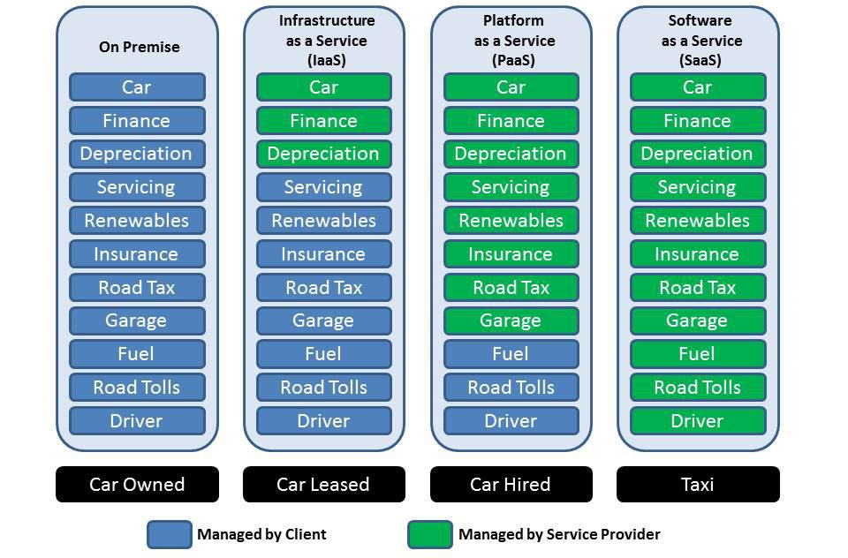
Cloud & service oriented architecture (SOA)
‘… as a Service’
  ICT als dienstverlening: van eigen apparatuur en software -> dienstverlener
  Infrastructure as a Service, Platform as a Service, Software as a Service, …
vergelijk: ‘Car as a Service’

Slide 20
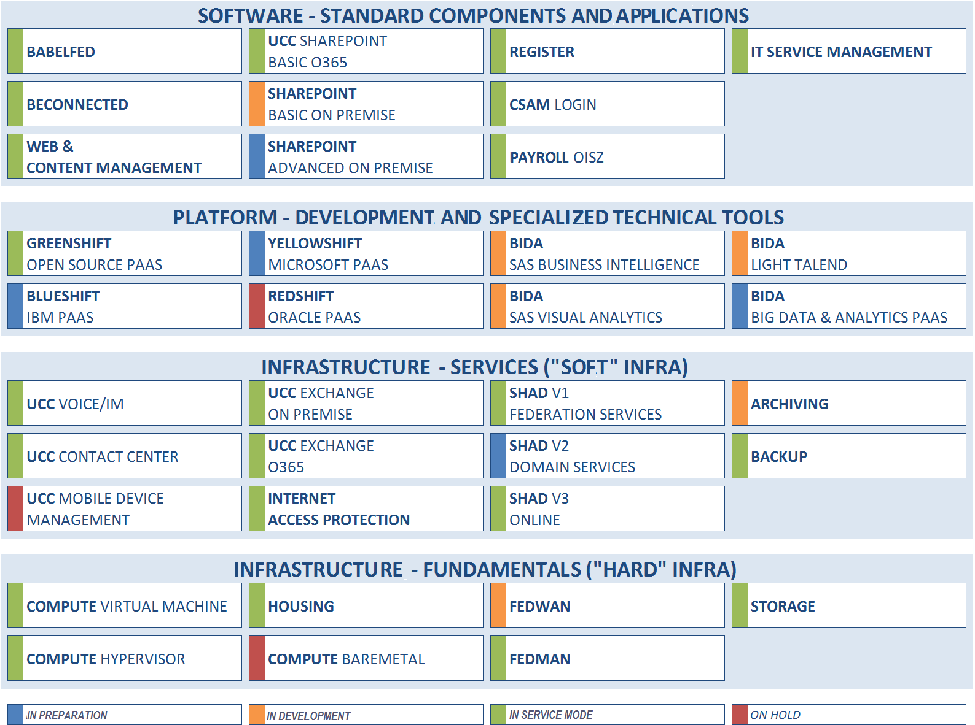

Slide 21

‘… as a Service’
kenmerken en voordelen
  dienstverlening is volledig geïndustrialiseerd en geautomatiseerd
  dienstverlening kan onmiddellijk starten
  schaalbaar en elastisch: gebruikte capaciteit kan flexibel toenemen en afnemen per gebruiker
  gedeeld: meerdere gebruikers voor schaaleffecten
  consumptiegebaseerde aanrekening: op basis van reëel gebruik
  laagdrempelige instap: onderliggende complexiteit niet voor de gebruiker
  heterogeniteit en flexibiliteit
  incrementele, exploratieve, iteratieve aanpak
  gebaseerd op virtualisatie

Slide 22
Wat is ‘cloud’ ?
on demand
rapid elasticity
resource pooling
measured service
broad network access
Source: National Institute for Standards and Technology, USA
any place, any time, anywhere: mobiel toegankelijk
gewaarborgde backups
hoog niveau van veiligheid indien goed toegepast
lagere Total Cost of Ownership (TCO)
stabiliteit & incrementele updates
bevordert samenwerking en hergebruik
zou gemakkelijke overdraagbaarheid mogelijk moeten maken

Slide 23
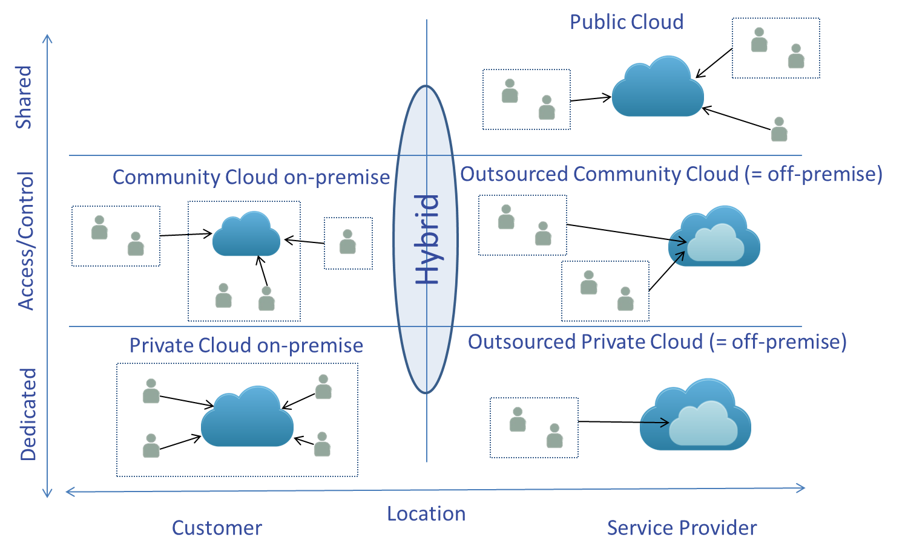
Cloud implementatie modellen

Slide 24
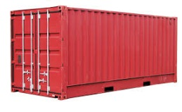
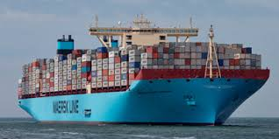
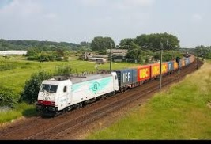
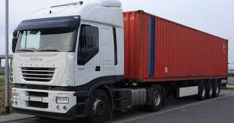






Platform as a service - containers
Inleiding tot container technologie
Vertaald naar Platform as a Service
individuele
inhoud
geïsoleerd opgeslagen
gemakkelijk verplaatsbaar
gemakkelijk verplaatsbaar
én kopieerbaar
Coming
soon

Slide 25



Platform as a service - samenwerking
Public sector ecosystem
Other sectors
Sharing components
Application
1
Application
2
Application
N
Partner 1
Partner 2
Partner N
Platform cooperation
DB
DB
Technological
cooperation
DB
DB
DB

Slide 26
KSZ - # berichten - ICT budget in €

Slide 27
ICT als enabler: enkele opportuniteiten
Cloud & SOA
Open source

Slide 28
Opensourcesoftware
opensourcesoftware of openbronsoftware
  is computerprogrammatuur waarbij de broncode vrijgegeven wordt
  geeft de mogelijkheid om de software te bestuderen, aan te passen, te verbeteren, te verspreiden of verkopen
  komt vaak tot stand op publiekelijke en gemeenschappelijke wijze, door samenwerking van zowel individuele programmeurs als overheden en bedrijven
vaak ‘freemium’ benadering
  gratis (free) voor basisversie
  betalend (premium) voor enterprise versie en/of voor onderhoud of support
overal aanwezig: meer dan 95% van ICT afdelingen maken gebruik van open source elementen, ook voor kritische functies (soms zonder het zelfs te weten)
groter succes op vlak van infrastructuur dan op vlak van bedrijfstoepassingen

Slide 29
Opensourcesoftware
recente succesvolle toepassingen
  opensource virtualisatieplatforms zoals Xen, OKL4, OpenVZ, Linux containers (LXC), Kernel-based Virtual Machine (KVM)
  Advanced Message Queuing Protocol (AMQP) voor message-oriented middleware (MOM)
  rampenbeheer zoals in Duitsland: Sahana Software Foundation om informatie mbt vluchtelingen te beheren
voordelen
  goedkoper
  flexibeler
  bevordert innovatie
  kan sneller en zonder aankoop getest worden
  vermijdt lock-in van commerciële bedrijven
aandachtspunt
  grootte en stabiliteit van community

Slide 30
ICT als enabler: enkele opportuniteiten
Intercon-nectivity
Cloud & SOA
Open source

Slide 31

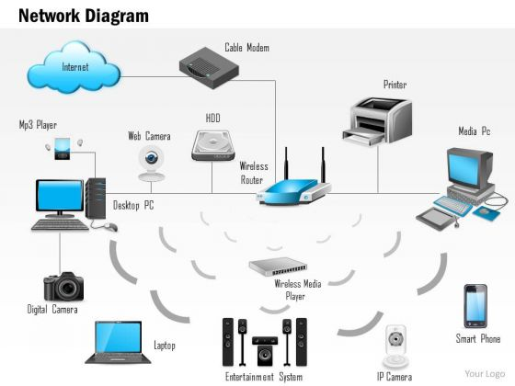
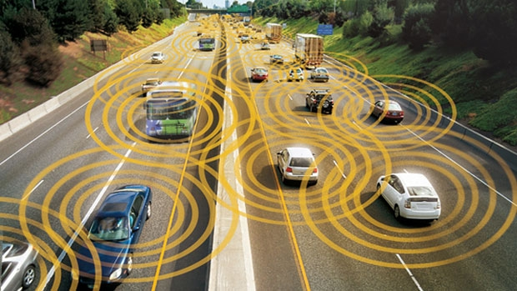
Technisch

Slide 32
Processen
omgeving
  klanten
  leveranciers
  personeel
  overheid (Vlaanderen, Brussel, federaal)
  partnerorganisaties
  concurrenten
  …
procesketens
  gebruikersgeoriënteerd
  service oriented architecture (SOA) – zie lager
  interoperabiliteit
  gebruik van door derden aangeboden diensten

Slide 33
ICT als enabler: enkele opportuniteiten
Intercon-nectivity
Cloud & SOA
Mobile devices & wearables
Open source

Slide 34

Mobile devices & wearables
overvloed aan nieuwe draagbare
toestellen
  GPS gebaseerd
  sensor die data ivm gezond-
  heid capteert
  bodycam
  smart watch
  smart glasses (= augmented
  reality, voegt info toe aan
  waarneembare werke-
  lijkheid)
  smart ring (werkt bvb als
  contactloze bankkaart)

Slide 35
Mobile devices & wearables
sectorgebonden toepassingen mogelijk, creatieve oefening
bv smart glasses om uitwisselbaarheid van helpsters te verhogen (instructies over het wat, waar, wanneer volgens de voorkeuren van de klant)
bv RFID tag op bepaalde plaatsen in de woning worden uitgelezen telkens een periodieke taak wordt uitgevoerd, ondersteunt planning van de helper en vermijdt niet uitgevoerde werken
mobile devices bieden meeste mogelijkheden vanaf korte termijn
doordat ontwikkelen van eigen toepassingen best haalbaar is

Slide 36
ICT als enabler: enkele opportuniteiten
Intercon-nectivity
Cloud & SOA
Mobile devices & wearables
Open source
Internet of things platforms

Slide 37
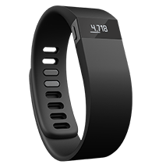
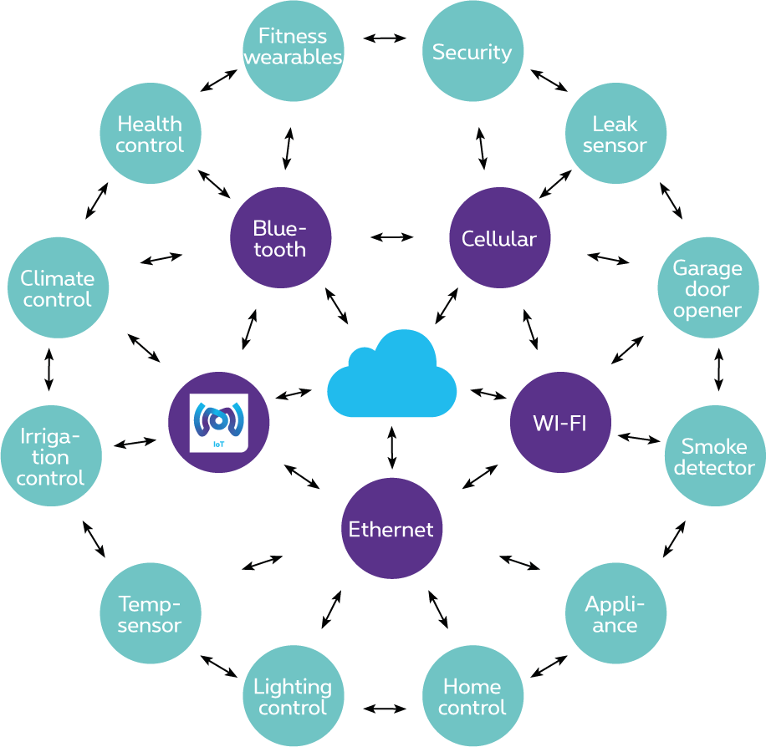


Wat is Internet of Things (IoT) ?
De "dingen"
Objecten en sensoren die data verzenden/ontvangen
De connectiviteit
Om data te transporteren
De toepassing
Combineren van data, toevoegen van logica

Slide 38
Waar staat IoT vandaag ?
Hetzelfde doen, beter/sneller/goedkoper
bv paard en kar → auto
IoT: bv sensorennetwerk ipv menselijke interventie → goedkoper, sneller, meer data, …
Iets doen dat niet kan zonder een nieuwe technologie
bv introductie GPS → navigatie
IoT: bv wearable monitors → constant je hartslag meten
bv smart tags → continue weten waar pakje is
Verrassende innovatie dankzij wijde adoptie van technologie
bv internet + smartphones → iedereen speelt angry birds
IoT: ???
Wat als álle toestellen op internet zitten? Wat als overál sensoren hangen?

Slide 39
Enkele voorbeelden
meten wanneer glascontainers (bijna) vol zijn
slimme tellers voor elektriciteit, gas en water
track & trace systemen
smart parking
gezondheidszorg: meten van gezondheidsparameters vanop afstand
smart building: verminderen energieverbruik, …
…

Slide 40






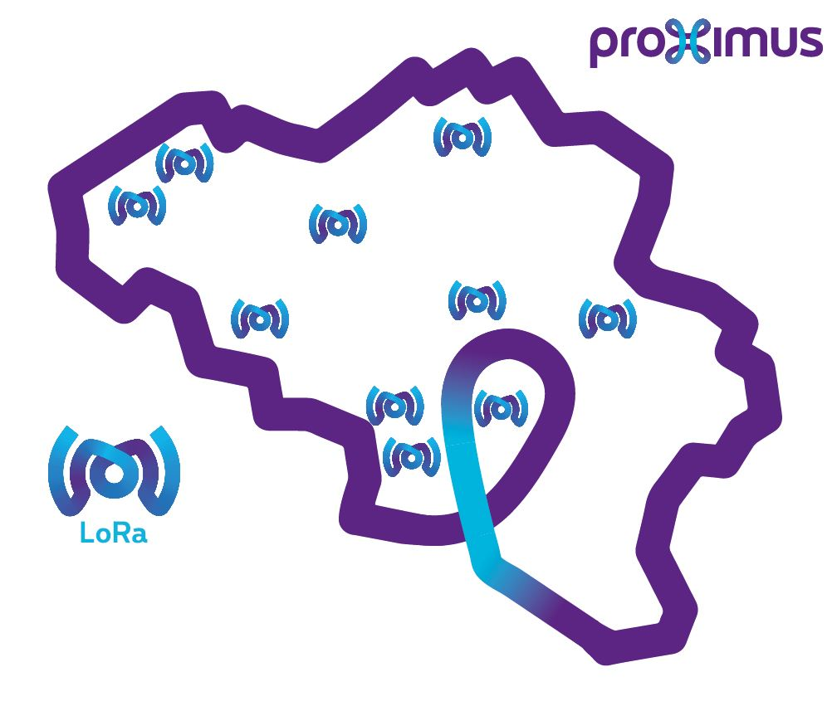
Wat is LoRa ?
Range
long range (2km – 5km)
low power (batterij > 5 jaar)
korte boodschappen (20-220 bytes)
bi-directionele communicatie
goedkoop
Power
Notes:
Proximus zal binnen enkele maanden een nationaal netwerk van Lora antennes hebben uitgebouwd.
Dat betekent dat een LORA compatibele sensor met het eenvoudig inscannen van een QR code actief wordt en zijn gegevens doorstuurt, via Proximus naar de systemen van de eindgebruiker. Doordat het netwerk nationaal is kunnen ook sensoren in beweging (track and trace bv.) geregistreerd en gevolgd worden.

Slide 41
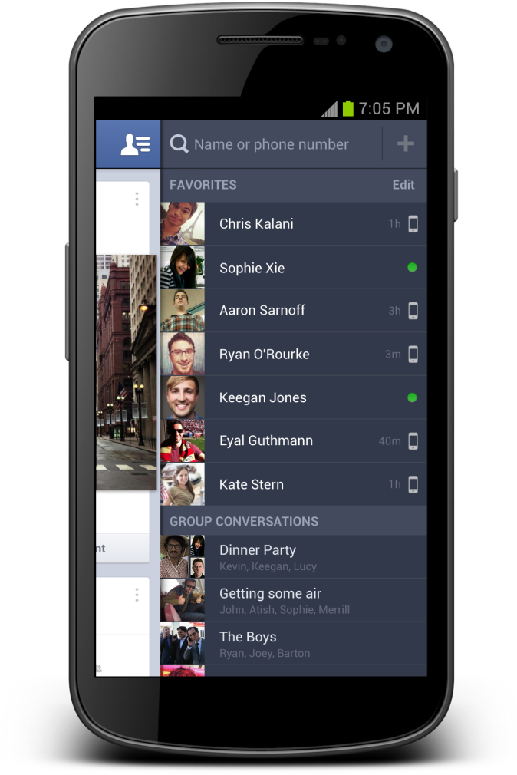
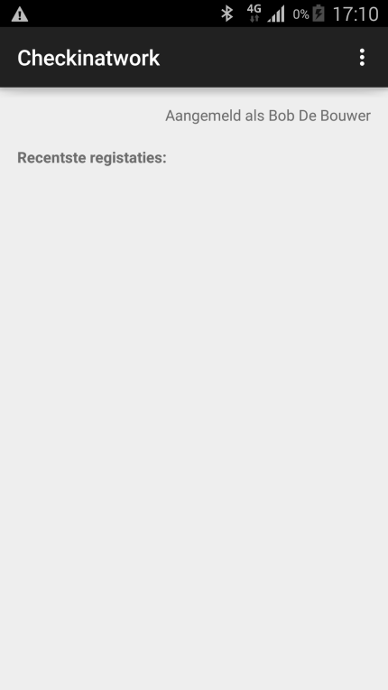
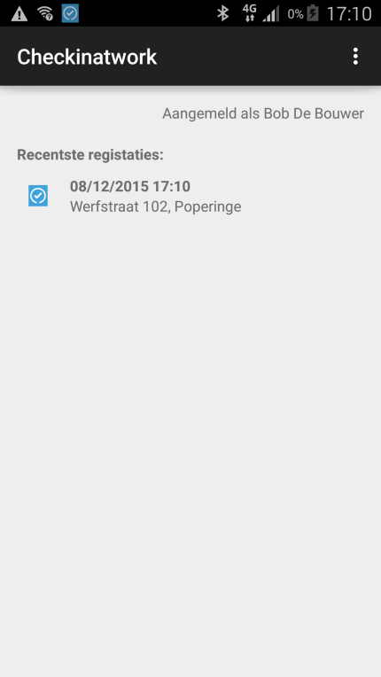



Experiment gerealiseerd met beacons
Notificatie:
Beacon aanwezig op werkplaats
Beacons zijn eenvoudig, goedkoop en snel te integreren
met mobiele toepassingen en kunnen helpen om contextgebonden
informatie te verstrekken aan de helper
Notes:
In dit experiment werd een scenario uitgebouwd op basis van eenvoudige beacons (zendertjes die een uniek identificatienummer hebben).
Het scenario veronderstelt dat de betrokken ondernemer de beacon aangemeld heeft met de relevante informatie: voor welk bedrijf? Voor welke werf?
Een werknemer of een onderaannemer die de werf bezoekt beschikt over een app op zijn mobiel device die de activiteit van de beacon kan oppikken, de identiteit kan uitlezen en dan vervolgens ia zijn app een melding doet dat hij op die bouwwerf aanwezig is. Op die manier krijg je een low-cost, snel te implementeren mogelijkheid om aanwezigheidsmeldingen te doen.
Dit scenario is nuttig voor veiligheid op het werk (accurate registratie van aanwezigheden in seveso bedrijven bvb) of voor fraudebestrijding.

Slide 42
ICT als enabler: enkele opportuniteiten
Intercon-nectivity
Cloud & SOA
Big data analyse
Mobile devices & wearables
Open source
Internet of things platforms

Slide 43
Enkele kenmerken van big data analyse
kenmerken van de gegevens
  4 v’s
    volume
    variety
    velocity
    veracity
  gedistribueerd: meerdere gegevensbronnen
  gegevens zijn te uitgebreid en/of complex om ze met traditionele software te kunnen verwerken
kenmerken van de analysemethoden
  “data driven”, zoekend naar patronen en correlaties
  eerder dan “hypothesis driven”, zoekend naar oorzaken

Slide 44
Enkele kenmerken van big data analyse
waardeketen
iteratief, eerder dan sequentieel proces
resultaat kan worden gebruikt
  beschrijvend
  voorspellend
  voorschrijvend
nood aan gepaste maatregelen op vlak van informatieveiligheid in elke faze
gegevens-verzameling
opslag & voorverwerking
analyse
gebruik

Slide 45
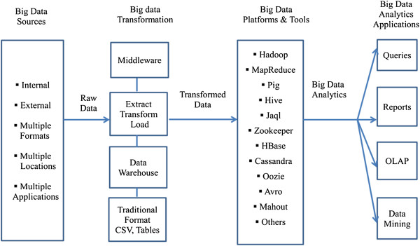
Big data analyse componenten
Source: https://www.ncbi.nlm.nih.gov/pmc/articles/PMC4341817/

Slide 46
Big data analyse inzetbaar op 3 niveaus
operationeel: wanneer het ingebouwd is in toestellen en infrastructuur
  bv het leiden van het verkeer door het aansturen van verkeerslichten
  bv beheer van een electriciteitsnetwerk
  bv bij Familiehulp: sturing ifv van tijdstippen waarop de helpers het minst tijd verliezen bij verplaatsingen of in de uitvoering
tactisch: voorspellende analyse
  bv om risico’s bij klanten te beperken
  bv om nood aan bijzonder werk te voorzien
  bv om te anticiperen op schommelingen in beschikbare medewerkers
strategisch: strategische forecasting
  bv verwerven van nieuwe inzichten bij klanten

Slide 47
ICT als enabler: enkele opportuniteiten
Intercon-nectivity
Cloud & SOA
Big data
Mobile devices & wearables
Open source
Autono-mous agents and things
Internet of things platforms

Slide 48
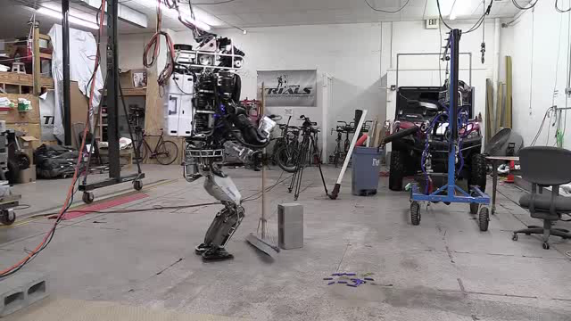
Autonomous agents and things
zodra een bepaalde taak gedurende zekere tijd kan uitgevoerd worden zonder dat iemand er moet op toezien
voorbeelden
  virtuele assistenten zoals Cortana, Siri, Amazon Alexa of Google Assistant
  drones of onbemande vliegtuigen
  robots: nog onvoldoende maar kan snel gaan, bv robot Atlas kuist
Notes:
Het filmpje toont ATLAS, een robot die vooral voor defensiedoeleinden werd ontwikkeld en die hier getest wordt op « house cleaning »

Slide 49
Autonomous agents and things
opvolgen van evoluties in professionele en particuliere markt
combineren van personen-helpers en autonome apparaten
  vergelijk het met andere automaten die personen-helpers nu al gebruiken (wasautomaat, vaatwasser…)
  bv Roomba vacuumcleaner tegelijkertijd met ander werk
nagaan of Familiehulp kan geïntegreerd worden in de virtuele assistent van de klant ?
  zodat bepaalde vragen onthouden worden bij een volgend bezoek
  zodat spoed-interventies mogelijk worden
  of gewoon om iets te vragen of bevestiging te bekomen

Slide 50
ICT als enabler: enkele opportuniteiten
Intercon-nectivity
Blockchain
Cloud & SOA
Big data
Mobile devices & wearables
Open source
Autono-mous agents and things
Internet of things platforms

Slide 51
Blockchain is not a “disruptive” technology, which can attack a traditional business model with a lower-cost solution and overtake incumbent firms quickly. Blockchain is a foundational technology: it has the potential to create new foundations for our economic and social systems. But while the impact will be enormous, it will take decades for blockchain to seep into our economic and social infrastructure. The process of adoption will be gradual and steady, not sudden, as waves of technological and institutional change gain momentum.
Marco Iansiti & Karim R. Lakhani, Harvard Business Review 2017

Slide 52
Essentie van blockchain
wat ?
  gedistribueerd grootboek over het internet
  elke actie is en blijft zichtbaar voor iedereen; alleen toevoegen van lijnen is mogelijk
  “peer to peer”: er zijn geen tussenpersonen nodig om transacties te doen
  beveiligd door onbreekbare cryptografie
  bruikbaar voor alles met waarde, in de meest brede betekenis
wat kan blockchain registreren ?
  bestaan: registratie van het bestaan, identiteit en attributen
  integriteit: registratie van unieke bestanden (“hashcodes”)
  eigendom: registratie wie de eigenaar is
  overdracht van eigendom, gegevens of waarde
  proces: registratie van een keten van events of documenten
  contracten
  …

Slide 53


Gedistribueerd vertrouwen
Blockchain netwerk
Opslag
Integriteit, timestamp, onweerlegbaar
Bindende afspraken
Dmv smart contracts

Slide 54



Blockchain netwerk
Gedistribueerd
Robuust
Schaalbaar
Veel nodes mogelijk
Append-only

Slide 55
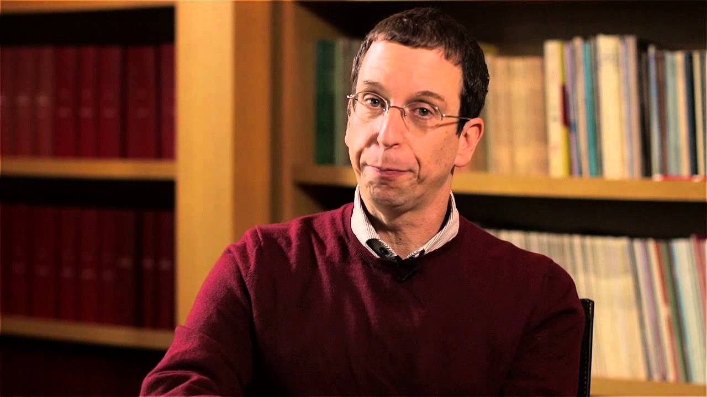
Stelling uit de cryptografie
Alles wat gedaan kan worden met een vertrouwde autoriteit kan ook gedaan worden zonder
Dan Boneh,
Professor Stanford University
Crypto expert
Wel overhead wat betreft rekenkracht, opslag en communicatie
Blockchain niet enige technologie voor gedistribueerd vertrouwen

Slide 56




Toepassingen blockchain
Blockchain
Diploma
Alice
Master in
Lego Design
KU Leuven
Financiële
transacties
Record
keeping
Transfer
activa
Data
transfer
Afspraken
regels
Verminderd vertrouwen vereist in centrale / intermediaire partijen

Slide 57







Voorbeeld: record keeping
Eigenschappen, certificaten, rechten, …
Medische
records
Rijbewijs
Huwelijk
(-scontract)
Diploma
Supply chain
Tracking
Identiteits-
gegevens
Belastingen
Vaccinatie
Zo weinig mogelijk data op blockchain → vaak slechts fingerprint (hash)

Slide 58










Toepassingen / proof of concepts
Identiteit
Registratie huwelijken, geboortes, …
Diploma
Digitale handtekeningen
Interne verkiezingen
Diploma
Deense
Integriteit & timestamping EHR
Uitgaven mensen met uitkering
+

Slide 59




Voorbeeld: record keeping
Transaction 9AF
9AF
Diploma
Alice
Alice
Alice
Werkgever
Master in
Lego Design
KU Leuven
Alice zelf hoeft geen blockchain account of kopie te hebben
In werkelijkheid vaak extra crypto (hashing, encryptie, pseudoniemen)
Gelijkaardig aan digitale handtekening, maar meer mogelijkheden

Slide 60
Voorbeeld identiteitsgegevens
Ok, deze persoon is ouder dan 18 jaar.
Transaction 9AF
Naam
9AF
Geboortedatum
Bewijs
Postcode
Alice
Verkoper
…
Bewijs
Geboortedatum
< vandaag – 18 jaar
Gebruik complexe cryptografie (zero-knowledge proofs)

Slide 61





Voorbeeld tracking supply chain
Voedsel, diamanten, auto’s en hun onderdelen, ….
Grondstoffen
Toeleverancier
Producent
Distributeur
Detailhandel
Waar bevindt zich het noodzakelijke onderdeel?
Hoe zit het met de herkomst van mijn product?
Mogelijke cases: voedselveiligheid, afvalverwerking

Slide 62




Voorbeeld: overdracht van activa
Vastgoed
Kadaster
Wagen
Diamant
.bit
Domeinnaam
Auteursrechten
Ticket
Zo weinig mogelijk data op blockchain → vaak slechts fingerprint (hash)

Slide 63






Toepassingen / proof of concepts
Auteursrechten
Kadaster
Domeinnamen
Domeinnamen
Diamanten
Platform

Slide 64









Voorbeeld: overdacht van activa
Transaction 23F
Transaction 9BG
Transaction XP0
→
→
23F
→
9BG
De rechtmatige eigenaar van is .
De nieuwe eigenaar van is .
De nieuwe eigenaar van is .
Erkende authoriteit
(hypotheekbewaarder)
Eigenaar 1 (Bob)
Eigenaar 2 (Charlie)

Slide 65


Voorbeeld: gegevensuitwisseling
Bv verzekerbaarheid: Is burger aangesloten bij een ziekenfonds ?
Mutualiteit
Mutualiteit
Mutualiteit
Apotheker
Apotheker
Apotheker
Apotheker

Slide 66

Voorbeeld: gegevensuitwisseling
Bv verzekerbaarheid: Is burger aangesloten bij een ziekenfonds?
Mutualiteit
Mutualiteit
Mutualiteit
Apotheker
Apotheker
Apotheker
Apotheker

Slide 67
Voorbeeld: gegevensuitwisseling
Bv verzekerbaarheid: Is burger aangesloten bij een ziekenfonds?
Mutualiteit
Mutualiteit
Mutualiteit
Apotheker
Apotheker
Apotheker
Apotheker
Iedereen steeds meest recente informatie
Geen high availability vereist

Slide 68
























Blockchain investeringen
Totaal 2016: $ 2,5 miljard
Verwachte groei tot 2022: 35% per jaar
S t a r t u p s

Slide 69





Beter bestuur
Vereenvoudiging voor burger
Gestroomlijnde processen
Transparantie
?
?
?
?
?
?
?
?
OK
Levensloop
Schuldafhandeling
Voedselveiligheid

Slide 70
Blockchain voor Familiehulp
voor alles wat gereguleerd is en verantwoording aan regulator nodig kan zijn
contractbeheer
wanneer Familiehulp processtappen uitvoert in een groter geheel
(zorgpaden, terugkeer na opname in ziekenhuis…)
registratie en aanrekening van prestaties
naar alle waarschijnlijkheid gemeenschappelijk met andere entiteiten

Slide 71
ICT als enabler: enkele opportuniteiten
Intercon-nectivity
Blockchain
Cloud & SOA
Big data
Mobile devices & wearables
Adaptive security architec-ture
Open source
Autono-mous agents and things
Internet of things platforms

Slide 72
Adaptive security architecture
nood aan verhoogde aandacht voor informatieveiligheid tgv
  verhoogde risico’s
  verhoogde impact
  verhoogde complexiteit en dynamiek van netwerken
  strengere regelgeving (GDPR)
nood aan lerende, zichzelf beschermende systemen ipv loutere periferiebeveiliging
adaptive security architecture is antwoord op verhoogde complexiteit en dynamiek van netwerken en toenemende aanvallen onder meer door
  zoeken en blokkeren van kwaadwillig netwerkverkeer
  herkennen van abnormaal gedrag van gebruikers
  opsporen van zwakke punten in het netwerk
  afdwingen van beveiligingsregels
  produceren van dashboards en auditen van data
  …

Slide 73
ICT als enabler: enkele opportuniteiten
Intercon-nectivity
Blockchain
Cloud & SOA
Big data
Innovation watch
Mobile devices & wearables
Adaptive security architec-ture
Open source
Autono-mous agents and things
…
Internet of things platforms

Slide 74
Innovation watch
actief de technologische evoluties volgen
selectie maken van evoluties met potentieel voor de eigen organisatie
géén universiteit: technologie moet bestaan en werken
progressief kennis en inzichten opbouwen
snel schakelen van testen naar experimenteren naar eerste toepassing
keuze is belangrijk, maar minstens even belangrijk is het verwerven van de competenties in huis
moet afgestemd zijn op de eigen situatie, kan niet zomaar uitbesteed worden
niet alle projecten slagen, er zijn betere jaren en slechtere jaren
medewerkers kunnen ook aan andere projecten werken, maar er moet voldoende tijd zijn voor de onderzoeksprojecten
medewerkers kunnen overgaan naar operationele functies
Familiehulp: zeer veel aandacht voor klant en medewerker en wat technologie voor hen kan doen

Slide 75
Innovation watch: proces van vernieuwing én competentievorming
Voorbeeld van een proces, kan talrijke vormen aannemen
Onderzoek
rap-
ses-
studie
port
sie
briefing
service ?
prototype
Voor-bereiding
studie
spon-
last.
prototype
pilootproject
Evalu-
Vorm.
sor
boek
pro-actieve cel
atie
Exp.
spon-
Grp.
sor
Expert Group (klanten)
opvolging
opvolging

Slide 76
ICT als utility: enkele aandachtspunten
Project manage-ment
Procure-ment
Sourcing strategie
Agile develop-ment
…
Architec-tuur
Personeels-planning
ICT gover-nance
Service manage-ment
Open stan-daarden

Slide 77
ICT als utility: enkele aandachtspunten
Sourcing strategie

Slide 78
Sourcing strategie
waarvoor wordt beroep gedaan op IaaS, PaaS of SaaS ?
wat doen we nog zelf ?
grote impact op ICT-afdeling
  reductie van
    technisch infrastructuur- en platformbeheer
    eigen ontwikkeling, die waar mogelijk wordt vervangen door standaardpakketten en SaaS-oplossingen (te gebruiken as such, geen customisatie ! – good is good enough – enkel relevante modules)
  ontwikkeling van
    architectuurfunctie
    informatieveiligheids- en compliancefunctie
    proces- en informatie-analyse
    businesskennis
    kennis van ICT-markt en haar ontwikkeling

Slide 79
ICT als utility: enkele aandachtspunten
Sourcing strategie
ICT gover-nance

Slide 80




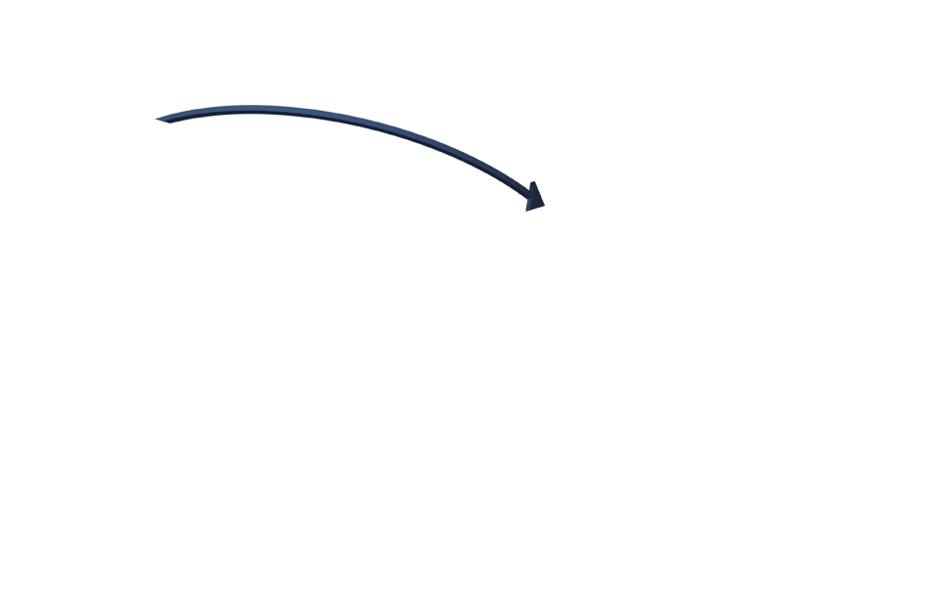







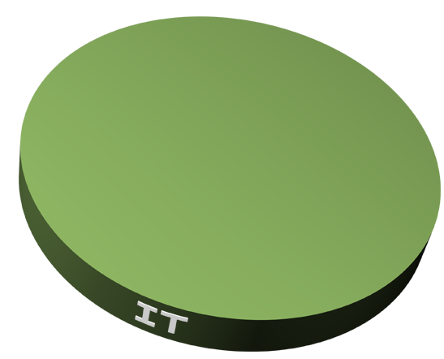
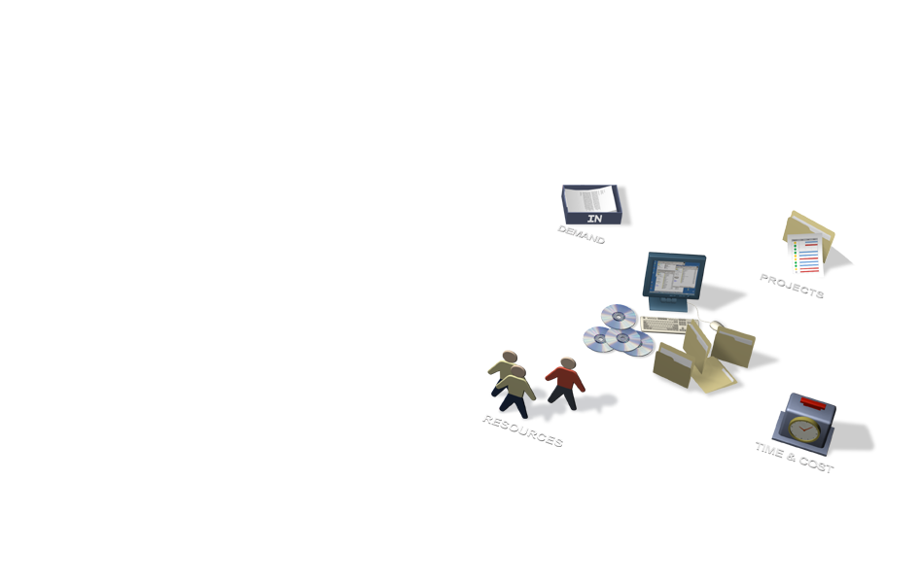


Business-ICT relationship
Demand
Tasks
Resources
Time & Cost
Notes:
Application portfolio
Infrastructure portfolio
Project Portfolio
Peut marcher si petite organisation
Client : Flexibilité mais pas de garantie ni de contrôle

Slide 81















Internal communication
Demand
Tasks
Resources
Time & Cost

Slide 82

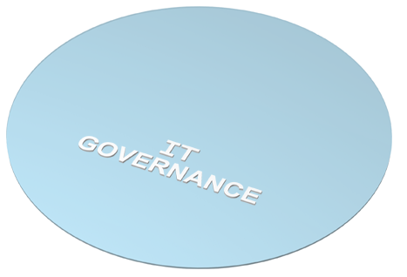







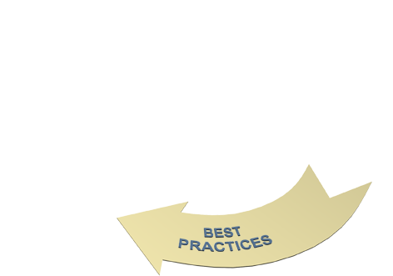









ICT governance
Demand Mgt
Tasks Execution
Resources Mgt
Time & Cost Mgt
Notes:
Client : perte de flexibilité mais niveau de service (garantie) + contrôle possible
Ownership des demandes/changes …
Rôles doivent être clairs : Demandeur et gestionnaire en même temps

Slide 83
ICT governance
duidelijkheid over nagestreefde strategische doelstellingen
degelijk ICT-portfoliomanagement met evaluatie van de programma’s en projecten op basis van toegevoegde waarde voor het bereiken van de strategische doelstellingen
voldoende sponsorship van het management en draagvlak bij de businessverantwoordelijken voor de mogelijkheden tot inzet van ICT voor het bereiken van de strategische voordelen, en inzicht in hunnen hoofde in de randvoorwaarden en beperkingen
  marketing door ICT-verantwoordelijken
    inzichtelijk maken van aanbod, toegevoegde waarde, risico’ s en kosten van ICT
    begrijpbaar voor managers en businessverantwoordelijken – geen klemtoon op technologie !
  vorming van managers en businessverantwoordelijken
Notes:
Bestuurders en businessverantwoordelijken moeten zicht krijgen op de toegevoegde waarde van ICT voor het onderscheidend vermogen, en ICT niet louter zien als een oplossing voor problemen. Zoniet blijft ICT voor hen de verantwoordelijkheid van de ICT-manager en niet van zichzelf.
Wereldwijde enquête 2004: 60% van de CEO’s zien ICT vandaag als een beperking voor hun groei (veranderingen zijn te moeilijk).
Meer ambitie van ICT-managers om door te groeien tot CEO ?

Slide 84
ICT governance
voldoende aandacht van ICT-verantwoordelijken voor de inzet van ICT voor het bereiken van de strategische doelstellingen
  ICT-verantwoordelijke als onderdeel van de bedrijfsvoering, niet als louter technische specialiteit
  meedenken over strategische doelstellingen
  meedenken over bedrijfsmodel en –processen
  “fusie” tussen business en ICT
netwerking
  goed inzicht in de kritische succesfactoren en de stakeholders
  buy in van de stakeholders
  actieve deelname aan informele besluitvorming
  feedback
Notes:
ICT-verantwoordelijken moeten klemtoon leggen op waardetoevoeging voor kernactiviteiten van de business en onderscheid maken tussen strategische en niet-strategische uitgaven.

Slide 85
ICT als utility: enkele aandachtspunten
Project & program manage-ment
Sourcing strategie
Gover-nance

Slide 86
Project management
een project
  induceert verandering
  is tijdelijk (heeft een begin en een einde)
  is functie-overschrijdend (verschillende profielen, klanten, leveranciers, …)
  is uniek
  kent onzekerheden
methodologische aanpak nodig, bvb PRINCE2, met 6 te beheren dimensies
Time
Risk
Cost/effort
=> tijdens uitvoering regelmatig SQERT-analyse
(scope, quality, effort, risk, time)
Benefits
Quality
Scope

Slide 87
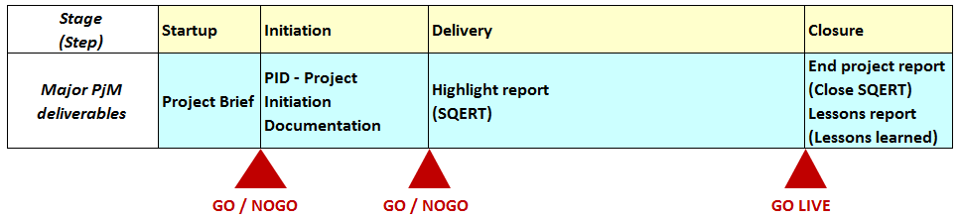
Project management
principes
  continued business justification
  learn from experience
  defined roles and responsibilities
  delivery by stages
  manage by exception
  focus on products
  tailor to suit the project environment

Slide 88
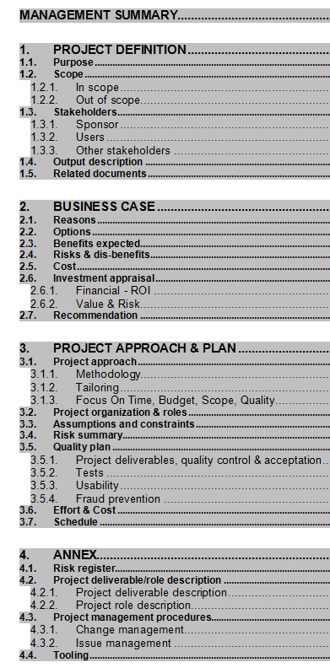
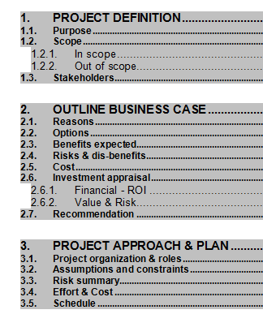
Project brief - project initiation document
PjB
PID

Slide 89
Program management
geïntegreerd beheer van meerdere, onderling gerelateerde projecten
  prioriteitenstelling
  onderlinge afhankelijkheden
  alignment
  governance
  accountability
  architectuur
  financiële coherentie

Slide 90
ICT als utility: enkele aandachtspunten
Project & program manage-ment
Sourcing strategie
Architec-tuur
Gover-nance

Slide 91
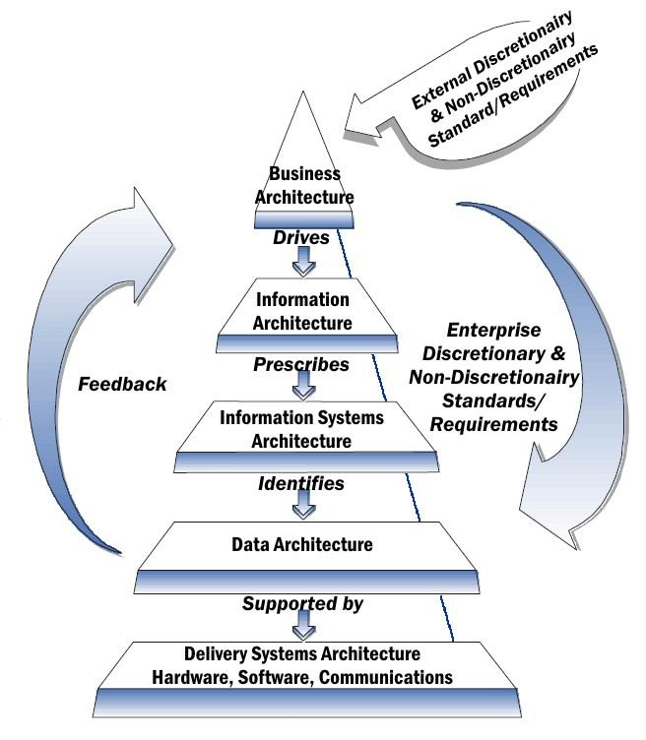
Architectuur
manier om
  te begrijpen hoe de informatie-voorziening en ICT is opgebouwd en waarom
  te beschrijven hoe de verschillende onderdelen zijn opgebouwd en met elkaar samenhangen
  te besturen hoe dat zich doorheen de tijd ontwikkelt
doel
  kostenbeheersing: slechte architectuur en veel wijzigingen verhoogt kosten exponentieel
  snellere time to market
  betere onderhoudbaarheid
  grotere flexibiliteit
  grotere mobiliteit
  grotere veiligheid
  hogere beschikbaarheid van resources

Slide 92
Service Oriented Architecture (SOA)
wat ?
“Service Oriented Architecture (SOA) is a paradigm for organizing and utilizing distributed capabilities that may be under the control of different ownership domains. It provides a uniform means to offer, discover, interact with and use capabilities to produce desired effects consistent with measurable preconditions and expectations. This style of architecture promotes reuse at the macro (service) level rather than micro levels (eg. objects). It also makes interconnection of existing IT assets trivial.” (OASIS Reference Group)
kenmerken
  dienstgeörienteerd
  modulair
  interoperabel (gebaseerd op open standaarden of open specificaties)
  uitbreidbaar
  gelaagd
  gebaseerd op hergebruik van componenten en gegevens

Slide 93
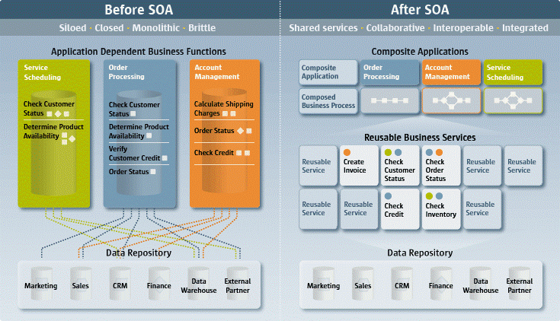
Service Oriented Architecture (SOA)

Slide 94
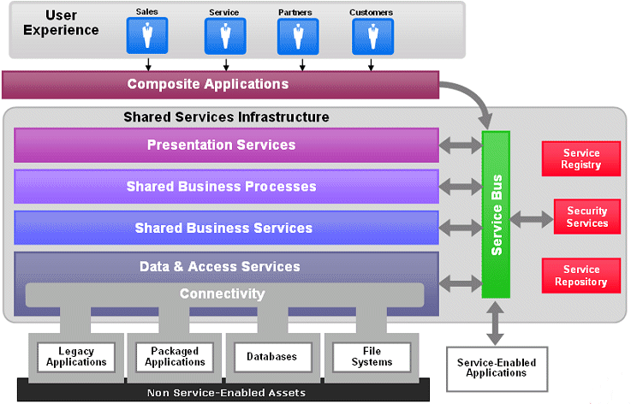
Service Oriented Architecture (SOA)

Slide 95
ICT als utility: enkele aandachtspunten
Project & program manage-ment
Sourcing strategie
Architec-tuur
Gover-nance
Open stan-daarden

Slide 96
Open standaarden
kenmerken
  publiek beschikbaar
  specificaties mogen vrij van licentierechten worden toegepast, gebruikt en gehanteerd
voordelen
  verhoging van uitwisselbaarheid van informatie tussen informatiesystemen
  verhoging van vervangbaarheid van componenten van informatiesystemen
  waarborgen van toekomstvastheid
  meer keuzevrijheid in (en daarmee minder afhankelijkheden van) de leveranciers
verschillende domeinen en verschillende standaardisatie-instellingen

Slide 97
ICT als utility: enkele aandachtspunten
Project & program manage-ment
Sourcing strategie
Agile develop-ment
Architec-tuur
Gover-nance
Open stan-daarden

Slide 98
Traditioneel: watervalmethode
analyse & plan
design
build
test
correct
test
deploy

Slide 99
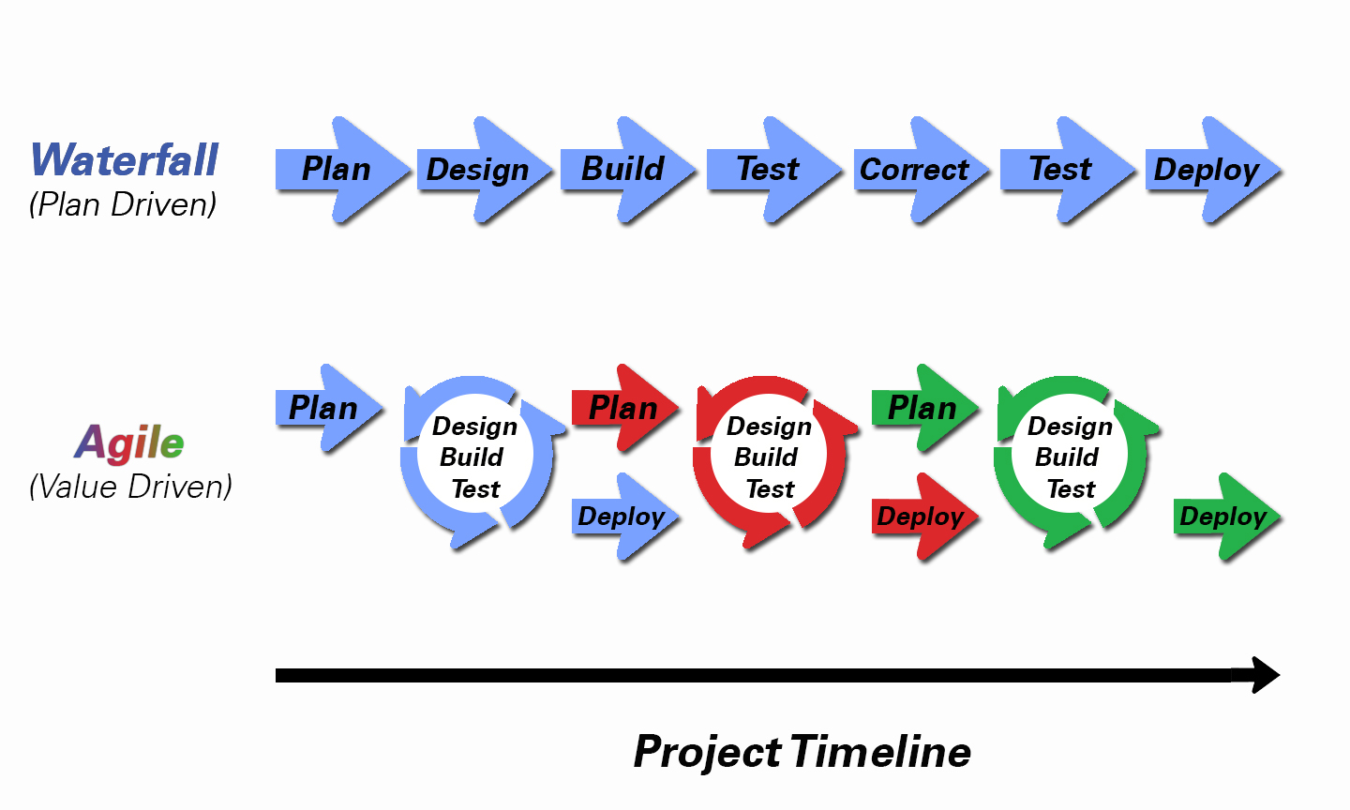
Vaak te verkiezen: agile development

Slide 100
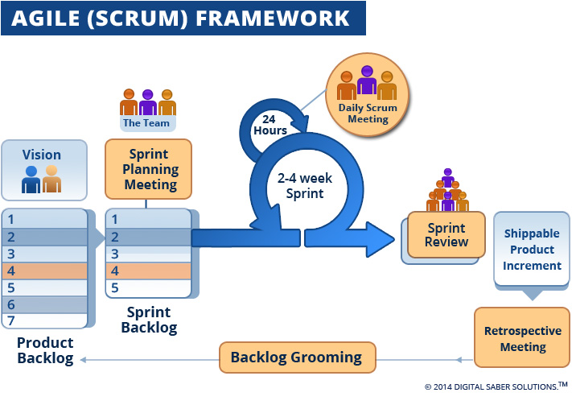
Vaak te verkiezen: agile development

Slide 101
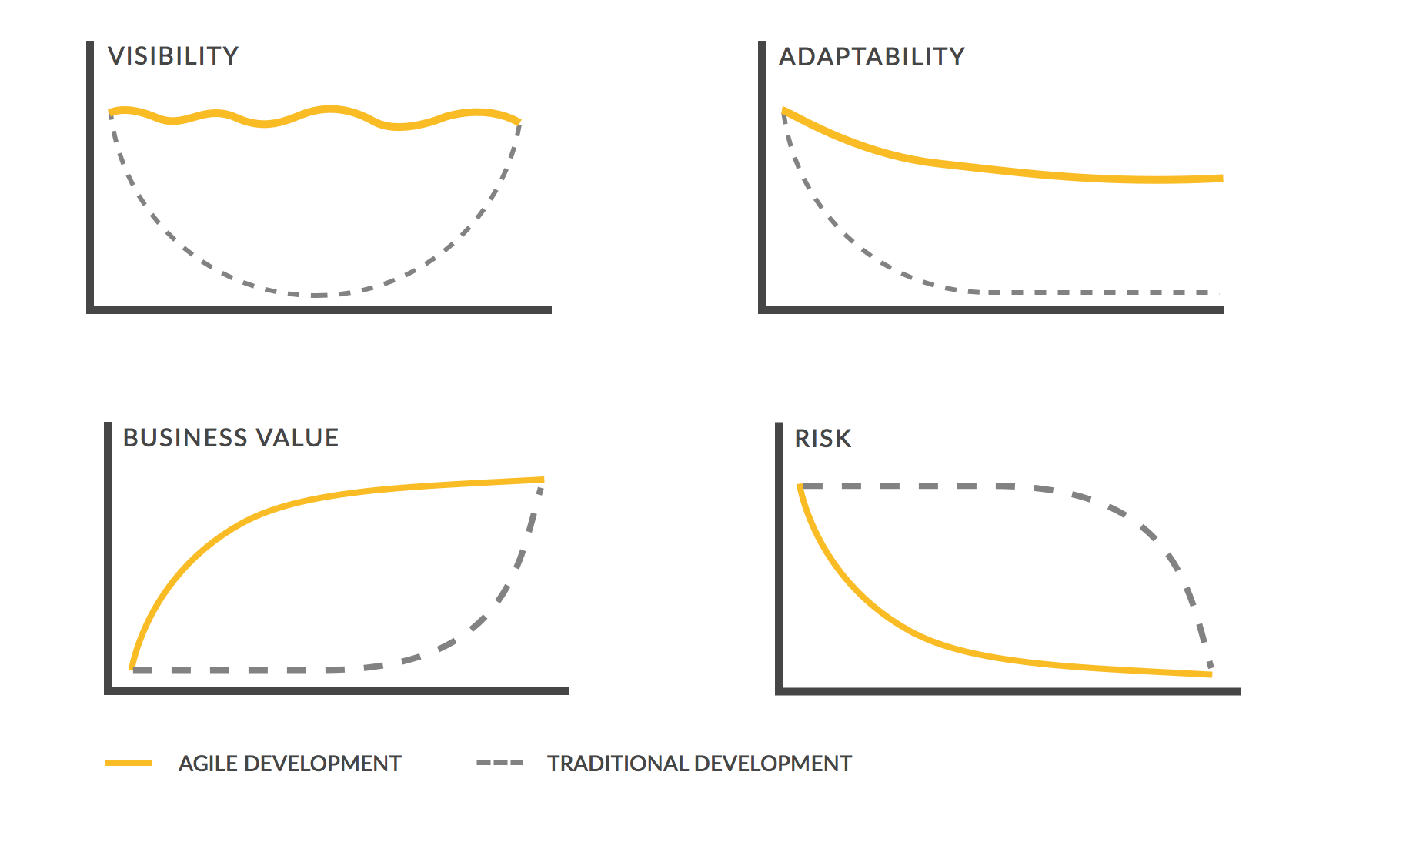
Traditional vs agile development

Slide 102
ICT als utility: enkele aandachtspunten
Project & program manage-ment
Sourcing strategie
Agile develop-ment
Architec-tuur
Gover-nance
Service manage-ment
Open stan-daarden

Slide 103
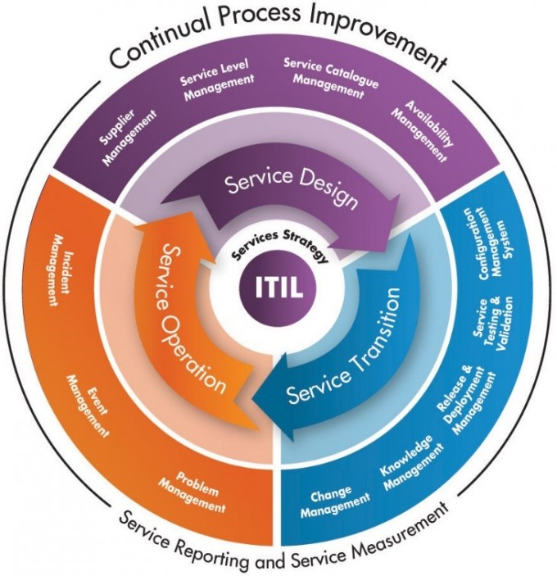
Service management: ITIL

Slide 104
ICT als utility: enkele aandachtspunten
Project & program manage-ment
Procure-ment
Sourcing strategie
Agile develop-ment
Architec-tuur
Gover-nance
Service manage-ment
Open stan-daarden

Slide 105
Wetgeving overheidsopdrachten
Familiehulp is onderworpen aan de wetgeving overheidsopdrachten
uitdaging: hoe naleving van deze wetgeving verzoenen met efficiënt en flexibel ICT-beheer ?
  synergieën met andere organisaties inzake plaatsingsprocedures
  gebruik van mogelijkheden geboden om kosten te vermijden en flexibiliteit te verzekeren
    opdrachtencentrales
    raamovereenkomsten
    toepassing van cascadesysteem
  in elk geval steeds onderhandelingsprocedure

Slide 106
Opdrachtencentrale
opdrachtencentrales gunnen opdrachten van leveringen, diensten of werken voor rekening van meerdere, juridisch onderscheiden entiteiten
de diensten die beroep doen op een opdrachtencentrale zijn vrijgesteld van het zelf voeren van een procedure overheidsopdrachten – de budgettaire en toezicht procedures blijven wel van toepassing
de diensten die beroep doen op een opdrachtencentrale bestellen rechtstreeks
flexibiliteit verhoogt bij combinatie met raamovereenkomst
niet alle toezichtsorganen voelen zich comfortabel bij het model door gebrek aan rechtstreeks toezicht op de gevoerde procedure

Slide 107
Raamovereenkomst
concrete invulling van de opdracht wordt bepaald door latere bestellingen
situatie waarin de aanbestedende overheid wel haar type behoefte afdoende kan definiëren, maar niet de omvang of de benodigde hoeveelheden ervan
raamovereenkomst bepaalt voorwaarden van erop gesteunde opdrachten oa inzake prijzen en beoogde hoeveelheden
voorbeeld: raamovereenkomst voor ICT-medewerkers
  profiel en competenties zijn bepaald
  uur- of dagprijzen zijn bepaald in functie van ervaringsniveau
  bij behoefte wordt aanvraag gedaan voor specifieke periode en bedrijf stelt een concrete consultant voor
  indien de consultant wordt aanvaard, volgt bestelling

Slide 108
Cascadesysteem
contractueel van aard, opgenomen en in detail uitgewerkt in het lastenboek
opdracht wordt gegund aan de inschrijver die eerst gerangschikt is als meest voordelig
opdracht wordt eveneens gegund aan een tweede en een derde gerangschikte
bij behoefte gaat aanvraag naar eerste gerangschikte die volgens een vaste procedure en strikte timing antwoordt
bij afwijzing van de aanvraag, niet conform aanbod of bij uitblijven van antwoord wordt de aanvraag gericht aan tweede gerangschikte en zo nodig naar derde gerangschikte
vooral nuttig voor ICT-medewerkers
  cyclische markt met periodes van schaarste
  verhoogt substantieel de kans om steeds over de nodige ICT-medewerkers te kunnen beschikken

Slide 109
ICT als utility: enkele aandachtspunten
Project & program manage-ment
Procure-ment
Sourcing strategie
Agile develop-ment
…
Architec-tuur
Personeels-planning
Gover-nance
Service manage-ment
Open stan-daarden

Slide 110
Strategische personeelsplanning (SPP)
nuttige methodiek
  eenvoudig te hanteren
  gemakkelijk in onderhoud
  geen kunstje van HR: business is eigenaar
stappenplan
  beïnvloedende externe en interne factoren in kaart brengen: strategische evoluties, budget, operationele ondersteuning 24/7, …
  huidige situatie in kaart brengen: samenstelling, kwaliteit, dynamiek
  toekomstige gewenste bezetting in kaart brengen
  toekomstig verwachte bezetting in kaart brengen
  beleidsdiscussie over gap
  cocktail van beleid, instrumenten en actieplannen
niet het plan op zich maar wel de bewustwording en de actiebereidheid bepalen het succes

Slide 111
Actieplan SPP
Straks nodig
Nu nodig
Nu aanwezig
7. Prospects :
recrutering
(om)scholing
synergie
Key players :
retentie
opleiden
belonen
7.
6. Most wanted :
recrutering
(om)scholing
synergie
2. Onbenut potentieel :
tijdelijk uitlenen
tijdelijk flexibiliseren
2.
6.
1.
5. Tijdelijke krachten :
consultants
collegiale inleen
3 . Zorgenkindjes :
ontwikkelplan
mobiliteitsplan
outplacement
4.
4. Huidige kern :
potentieel beoordeling
ontwikkelingsplan
mobiliteitsplan
outplacement
flexibiliseren
3.
5.

Slide 112
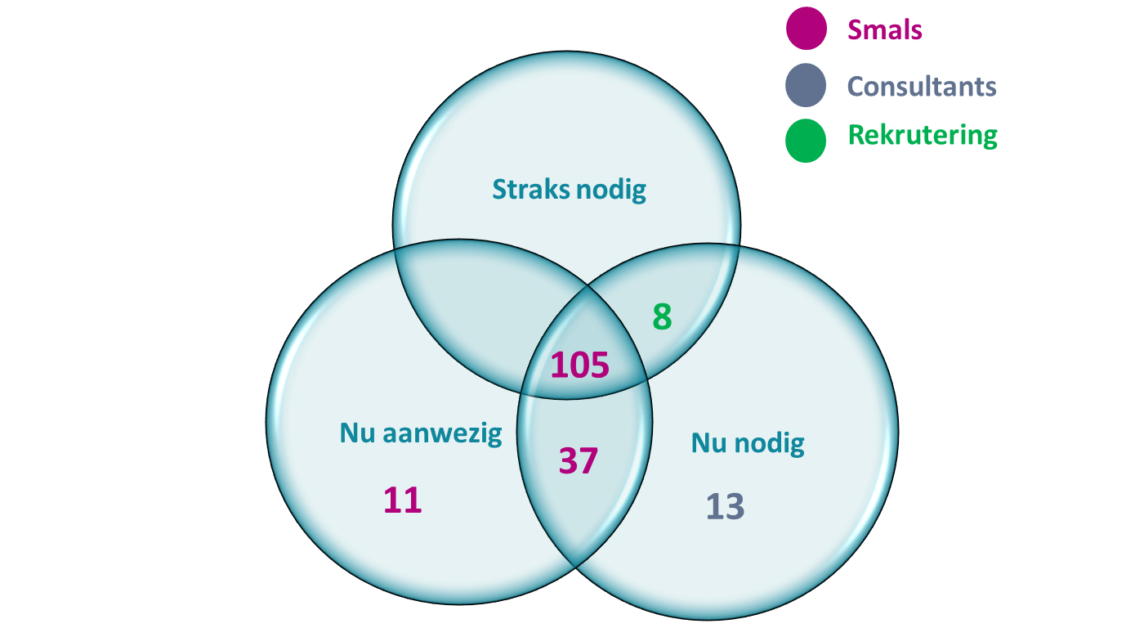
Voorbeeld: Smals
één werkgroep per teamleader/domein (directeur, teamleader en HR) :
  jobarchitecturen overlopen
    welke verantwoordelijkheidsgebieden veranderen ?
    welke competenties veranderen ?
  identificatie van de functietitularis
  in kaart brengen actuele, toekomstige en verwachte bezetting
start actieplan voor de medewerkers "nu aanwezig"
uitwerken mogelijke pistes voor de medewerkers "nu aanwezig maar straks niet meer nodig in de huidige functie"
permanente actualisatie SPP

Slide 113
Samenvattend
gepast inspelen op technologische mogelijkheden kunnen bijdragen tot strategische voordelen voor de organisatie
  georganiseerde technology watch
  strategische keuzes
de ICT-kosten dreigen te hoog te zijn indien
  er niet voortdurend wordt gezorgd voor business aligment
  schaaleffecten op het niveau van infrastructuur, platformen, basisdiensten en procurement niet worden uitgebuit
  de architectuur niet dienstgeoriënteerd en modulair is
  verkeerde sourcingskeuzes worden gemaakt
  toepassingen via verouderde methodes ontwikkeld worden
  er geen degelijk program, project en service beheer is
een proactief HR-beleid is nodig

Slide 114
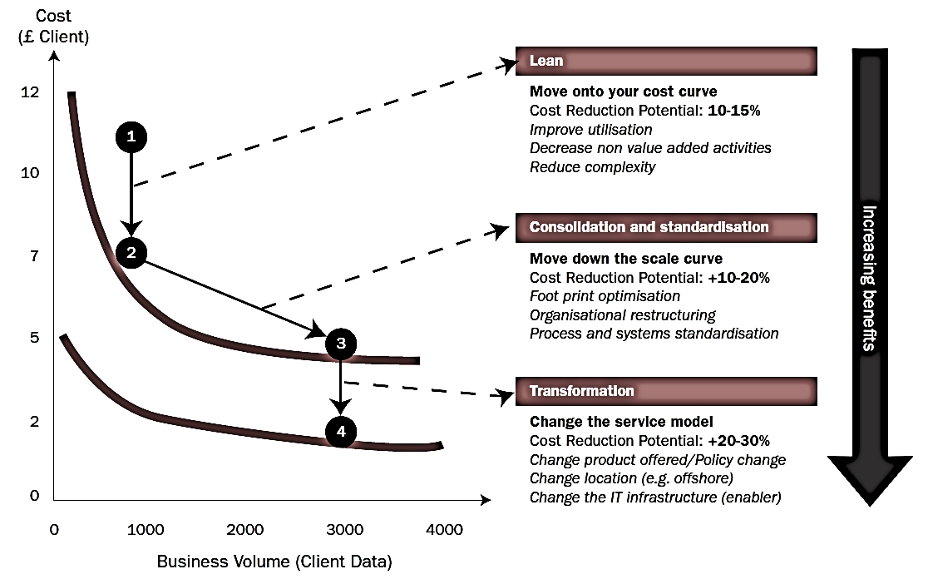
Samenvattend
Bron: Booz Allen Hamilton

Slide 115



frank.robben@mail.fgov.be
@FrRobben
www.frankrobben.be
www.ksz.fgov.be
www.ehealth.fgov.be
www.socialsecurity.be

